Slide 1

Análise de Dados das Últimas 10 Temporadas da Fórmula 1 (2013-2022)

Slide 2

Qual piloto chegou mais vezes em 2º lugar?

Slide 3
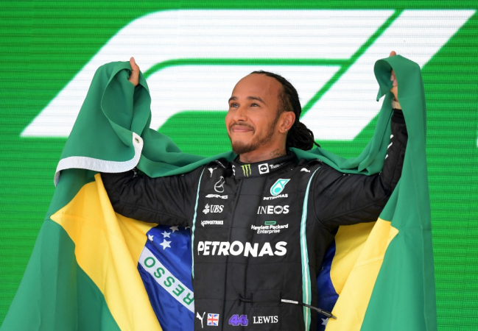
Lewis Hamilton

Slide 4

Quais pilotos ganharam mais posições em relação à posição de largada?

Slide 5
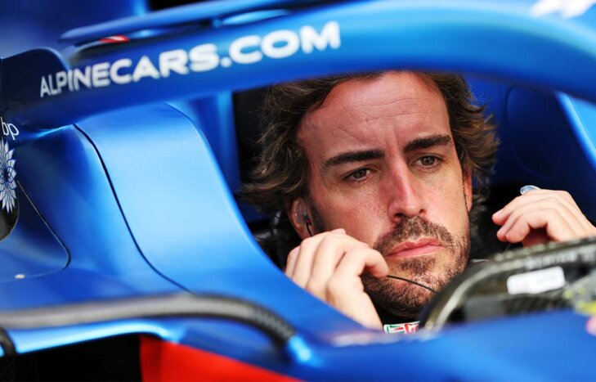
Fernando Alonso

Slide 6

Qual temporada teve mais abandonos de carros durante as corridas?

Slide 7
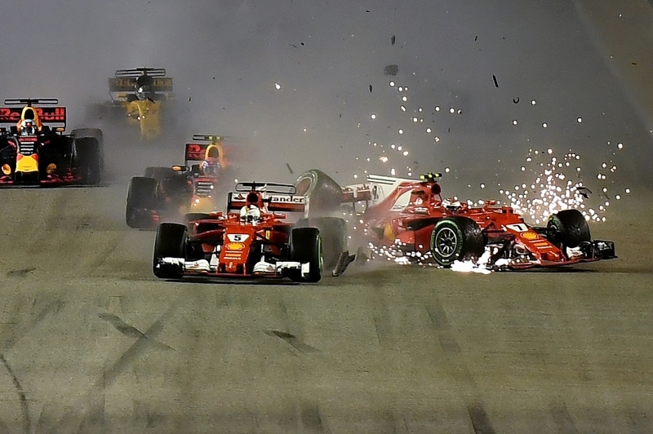
Temporada 2017

Slide 8

Qual numeração fixa foi utilizada por cada piloto?

Slide 9

Max Verstappen passou a utilizar o número 1 na temporada 2022

Slide 10

Qual equipe teve mais pódios no GP do Brasil?

Slide 11
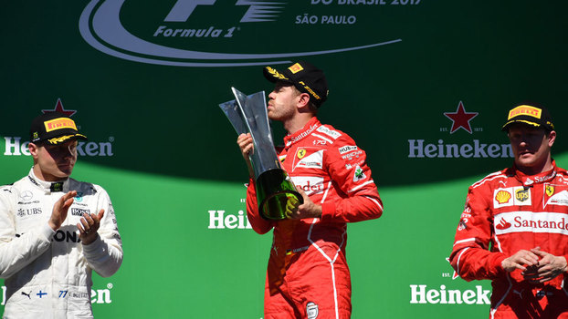
A Ferrari foi a equipe com mais pódios no Grande Prêmio do Brasil

Slide 12
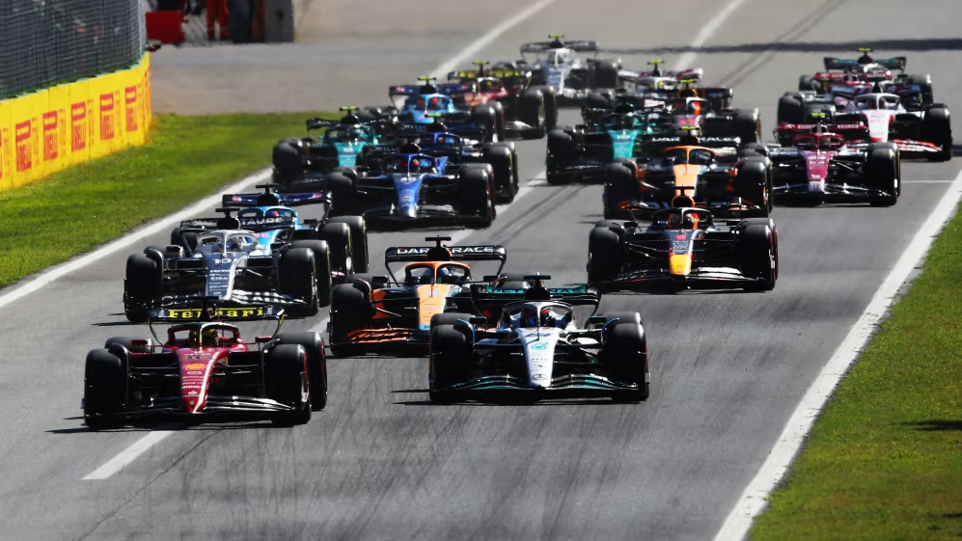
Viva a fórmula 1. Obrigado!

